Slide 1
地理数据库技术实验
实验5 桌面数据库应用案例

Slide 2
目录
系统描述
数据库设计
界面设计
配置读取
数据库操作

Slide 3
系统描述
名称：数据库应用练习系统
功能
用户信息列表
获取用户列表
用户消息信息
用户信息管理
获取用户消息
发送用户消息
密码修改
用户登录
用户注册

Slide 4
目录
系统描述
数据库设计
界面设计
配置读取
数据库操作

Slide 5
数据库设计
用户信息表（TBUser）
字段名 | 字段类型 | 长度 | 主键 | 字段约束 | 说明
ID | Int |  | 是 | 自增 | 系统编号
UserName | nvarchar | 50 |  | 非空 | 用户登录名
UserPassword | nvarchar | 50 |  | 非空 | 用户密码

Slide 6
数据库设计
消息信息表（TBMsg）
字段名 | 字段类型 | 长度 | 主键 | 字段约束 | 说明
ID | Int |  | 是 | 自增 | 系统编号
FromID | int |  |  | 非空 | 发送消息用户的ID
ToID | int |  |  | 非空 | 发送给消息的ID
Msg | nvarchar | 500 |  | 非空 | 信息内容
SendTime | datetime |  |  | 非空 | 编写时间
IsRead | Bit |  |  | 非空 | 是否已读

Slide 7
目录
系统描述
数据库设计
界面设计
配置读取
数据库操作

Slide 8
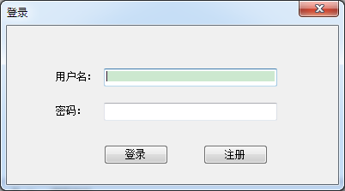
界面设计
登录界面
通过输入用户名和密码进行系统的登录，使用数据库条件查询语句实现。

Slide 9
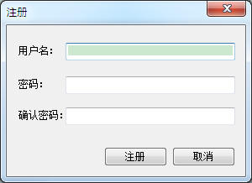
界面设计
注册界面
通过输入用户名和密码进行系统用户的注册，使用数据库更新语句中的插入语句实现。需要判断是否有重名内容，否则无法插入。

Slide 10
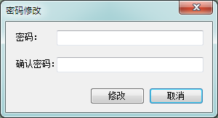
界面设计
用户密码管理
对当前用户的密码修改，使用更新语句进行。

Slide 11
界面设计
窗体显示
Form.ShowDialog方法 （窗体显示为模式窗体）
Form.Show方法 （窗体显示为无模式窗体）
1.在调用Form.Show方法后,Show方法后面的代码会立即执行；
2.在调用Form.ShowDialog方法后,直到关闭对话框后，才执行此方法后面的代码；
3.当窗体显示为模式窗体时，单击“关闭”按钮会隐藏窗体，并将DialogResult属性设置为DialogResult.Cancel；

Slide 12
界面设计
static class Program
{
/// <summary>
/// 应用程序的主入口点。
/// </summary>
[STAThread]
static void Main()
{
Application.EnableVisualStyles();
Application.SetCompatibleTextRenderingDefault(false);
FrmLogin frm = new FrmLogin();
if (frm.ShowDialog() == DialogResult.OK)
{
Application.Run(new FrmLogin());
}
}
}

Slide 13
界面设计
消息界面
列出所有登录用户的姓名，排除当前用户，并可以进行手动刷新。使用数据查询语句进行。
可以使用查询数据库中给本登录用户发送的消息，且为未读的记录。使用条件关联查询，显示姓名和发送的消息。
发送信息通过插入语句执行一条信息的插入操作。

Slide 14
目录
系统描述
数据库设计
界面设计
配置读取
数据库操作

Slide 15
数据库管理
程序中涉及的数据库操作，主要包括：
对数据的查询操作；
对数据的修改操作；
对数据的删除操作。
将数据的操作功能创建独立类
using：在范围结束时释放对象；
静态类：不需要实例化，直接调用它的属性和方法。

Slide 16
数据库管理
public class SQLHelper
{
//获取配置文件的内容，AppConfig中的内容
public static readonly string ConnectionString = ConfigurationManager.AppSettings["SQLConnString"];
/// <summary>
/// 通过SQL语言返回查询出的DataTable内容
/// </summary>
/// <param name="SQL">查询语句</param>
/// <returns>查询结果</returns>
public static DataTable GetDataTable(string SQL)
{
using (SqlConnection connection = new SqlConnection(ConnectionString))
{
using (SqlCommand sqlCom = new SqlCommand())
{
sqlCom.Connection = connection;
sqlCom.CommandText = SQL;
SqlDataAdapter sqlAdapter = new SqlDataAdapter();
sqlAdapter.SelectCommand = sqlCom;
DataTable dt = new DataTable();
sqlAdapter.Fill(dt);
return dt;
}
}
}
/// <summary>
/// 通过执行SQL语句返回影响行数
/// </summary>
/// <param name="SQL">SQL语句</param>
/// <returns></returns>
public static int CommandSQL(string SQL)
{
using (SqlConnection connection = new SqlConnection(ConnectionString))
{
connection.Open();
using (SqlCommand sqlCom = new SqlCommand())
{
sqlCom.Connection = connection;
sqlCom.CommandText = SQL;
int count = sqlCom.ExecuteNonQuery();
return count;
}
}
}
}

Slide 17
目录
系统描述
数据库设计
界面设计
配置读取
数据库操作

Slide 18
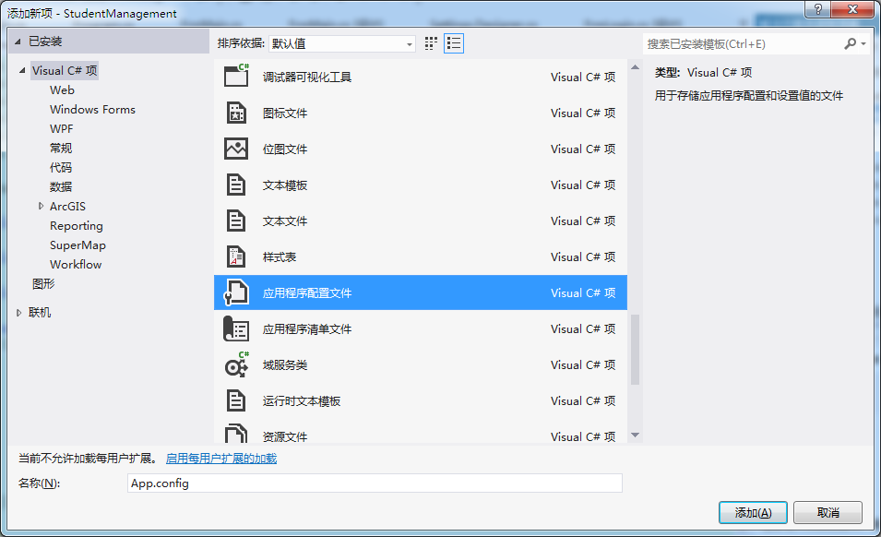
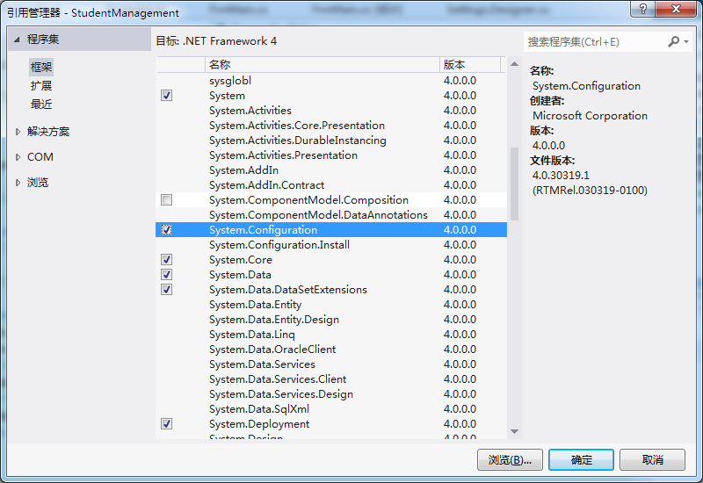
配置读取
添加配置文件
添加引用

Slide 19
配置读取
注意事项：
App.config文件在编译的时候会放置到对应的exe生成路径下。名字会变为“***.exe.config”，星号代表exe的名字。
程序在运行的时候会读取“***.exe.config”文件，当编译程序的时候会重新放置到目录下，替换原有的配置文件。

Slide 20
配置读取
App.config 文件中
<?xml version="1.0" encoding="utf-8" ?>
<configuration>
<appSettings>
<add key="SQLConnString" value="Data Source=.;Initial Catalog=MyTest;Integrated Security=True"/>
</appSettings>
</configuration>
读取代码
ConfigurationManager.AppSettings["SQLConnString"];

